Slide 1
Школьный семейный театр «МиР»: Мы и родители
Муниципальное общеобразовательное учреждение – средняя общеобразовательная школа с.Лебедевка Краснокутского района Саратовской области

Slide 2
Цель: создание единого воспитательного пространства для обеспечения духовно - нравственного воспитания, развития личности и успешной социализации детей и взрослых.

Slide 3
Задачи проекта: 1. Расширить формы и возможности для духовно-нравственного воспитания школьников. 2. Укрепить сотрудничество между всеми участниками воспитательного процесса. 3. Обеспечить воспитание социально-значимых качеств личности, развитие и успешную социализацию школьников. 4. Укрепить отношения между родителем и ребенком путем конкретных совместных действий, совместным преодолением трудностей; 5. Вовлечь родителей в воспитательную деятельность своих детей. Организовать совместную творческую деятельность для реализации совместных воспитательных мероприятий. 6. Использовать как новые, так и традиционные формы, и методы работы с семьей. 7. Формировать позитивное отношение родителей и детей к нравственным ценностям.
обществе.

Slide 4
Период и этапы реализации проекта – бессрочный.
Разработчики проекта:
Совет родителей школы, члены родительских комитетов классных коллективов

Slide 5
Что даёт семейный театр? Родителям: – источник новых знаний; - эмоциональные переживания; - адекватное восприятие действий ребёнка; - приобретение опыта совместных переживаний. Ребёнку: – потребность в любви, в одобрении; - овладение взаимодействия со сверстниками и другими взрослыми; - познание окружающего мира.

Slide 6
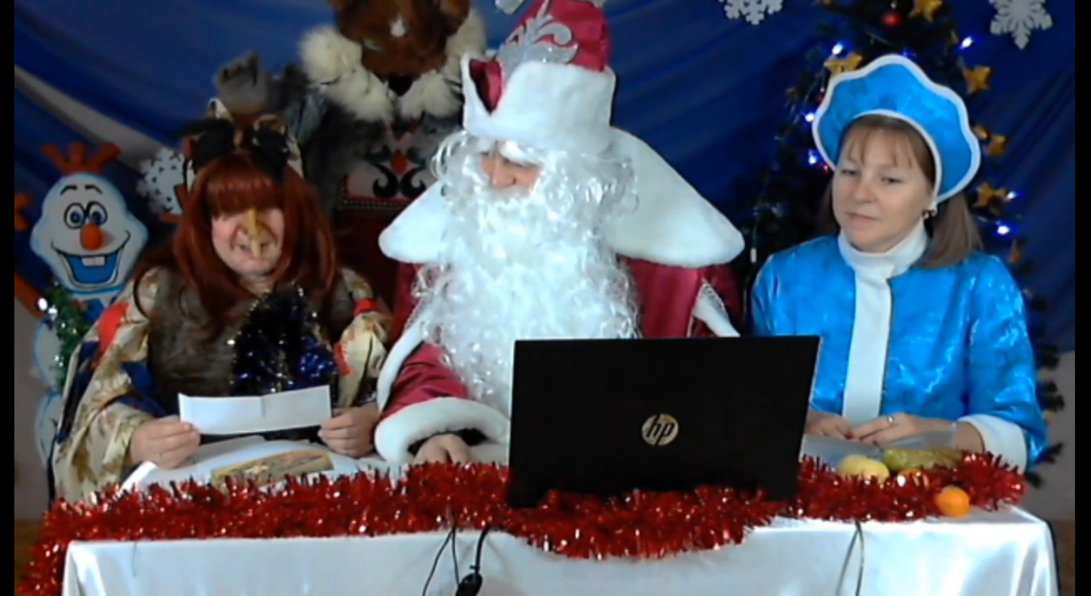
Участие детей и родителей в новогодних представлениях

Slide 7
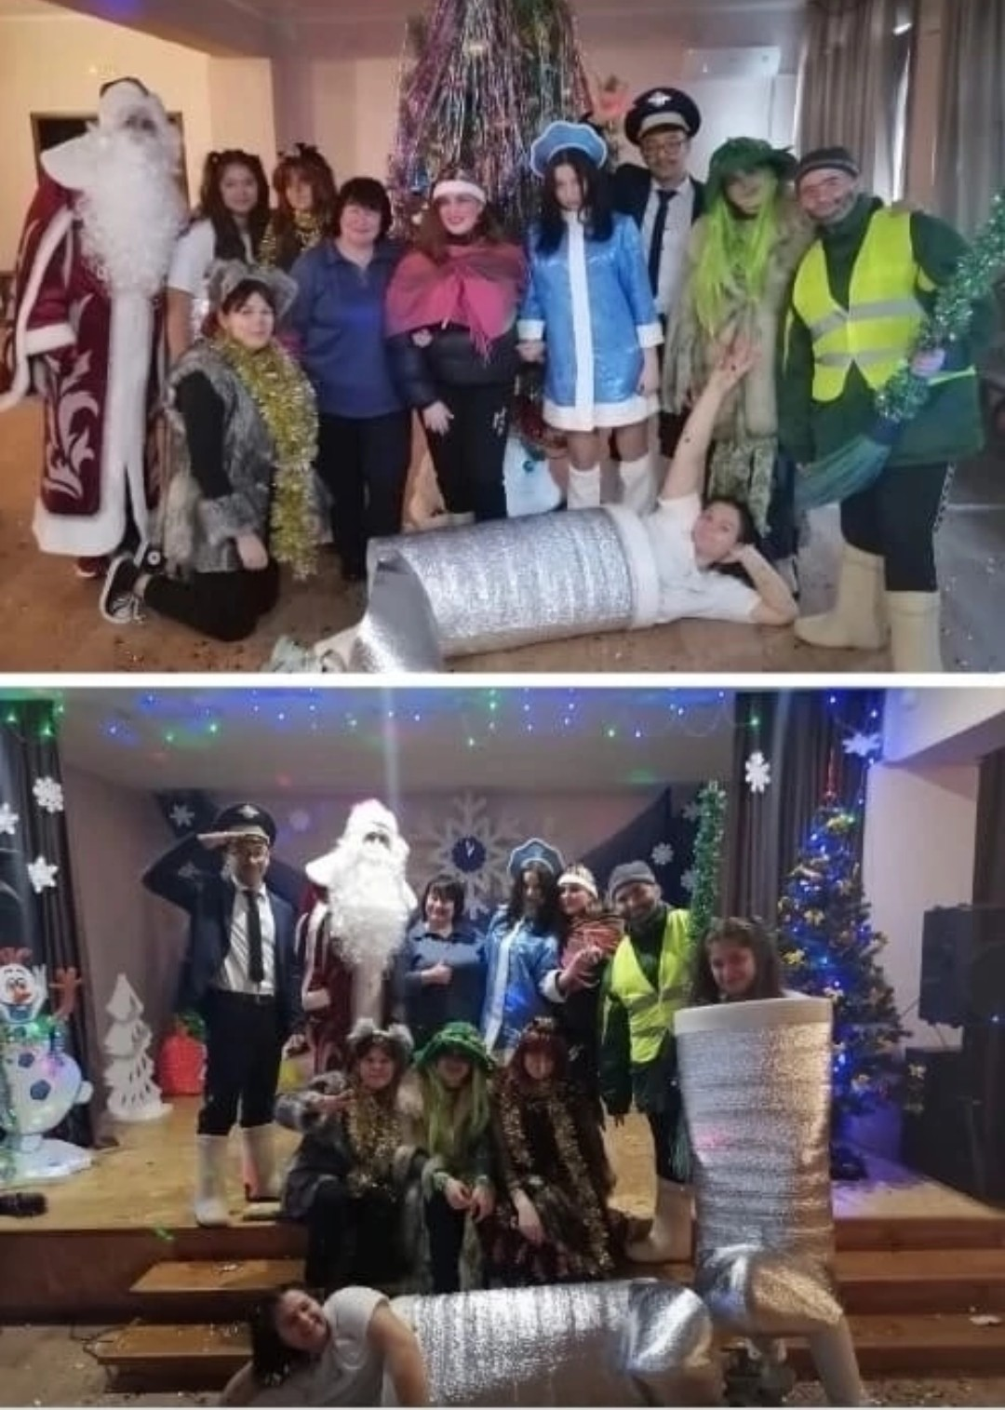
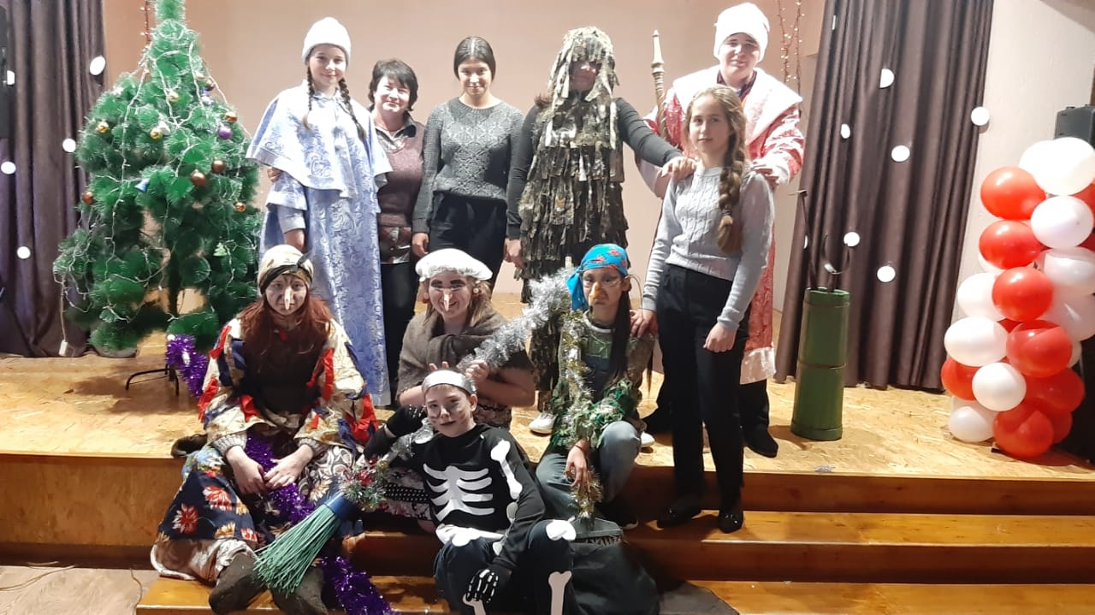
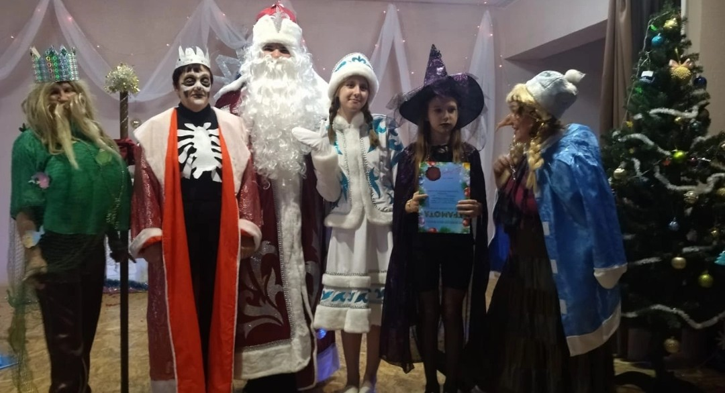

Slide 8
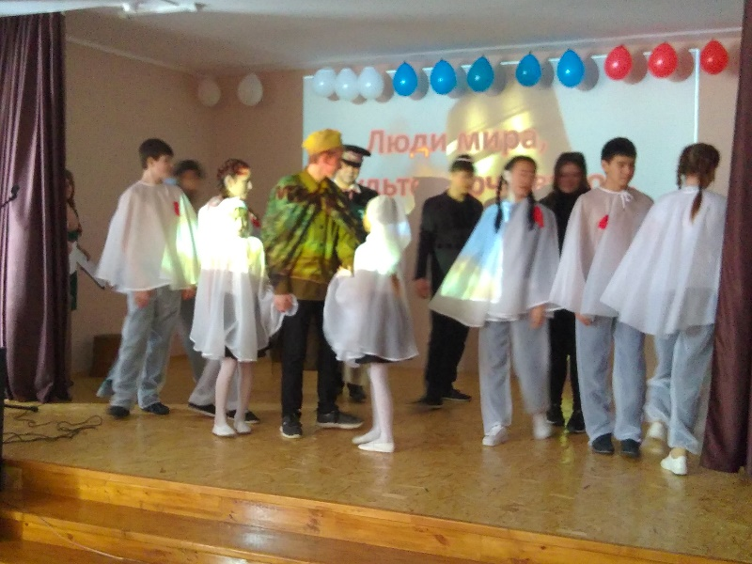
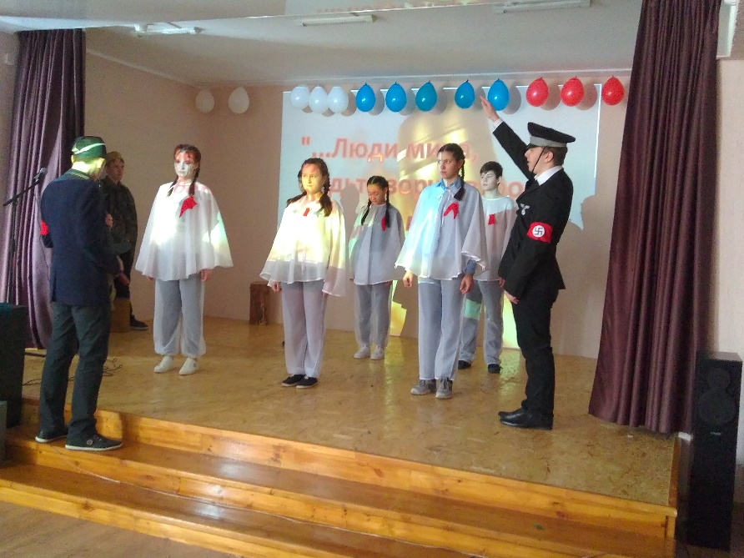
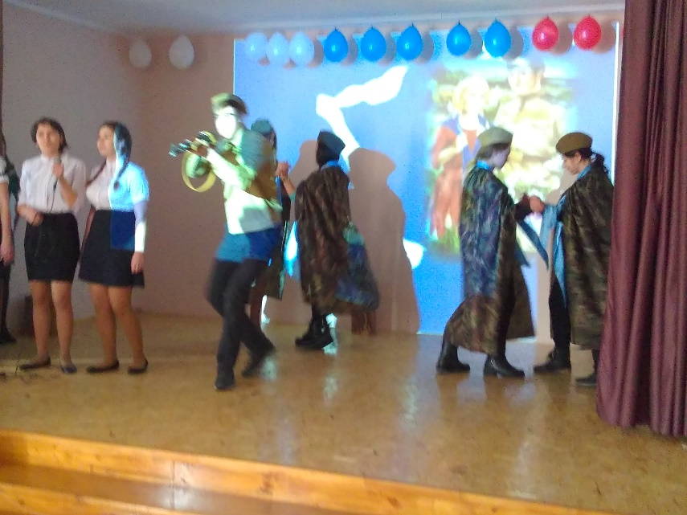
Патриотические мероприятия

Slide 9
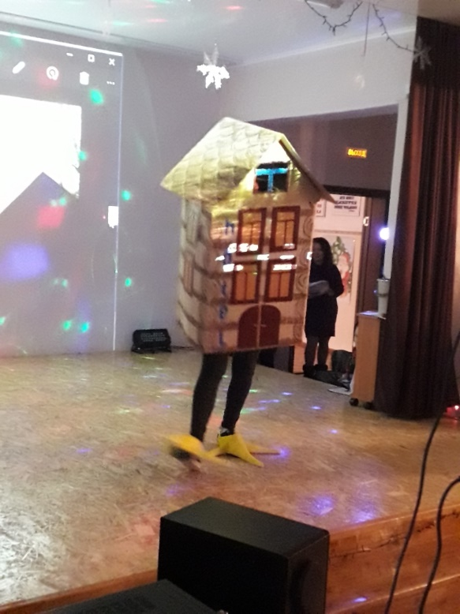
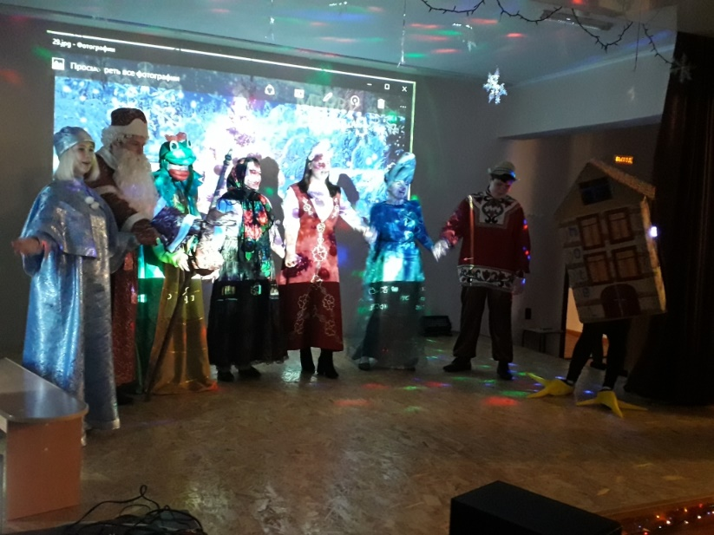
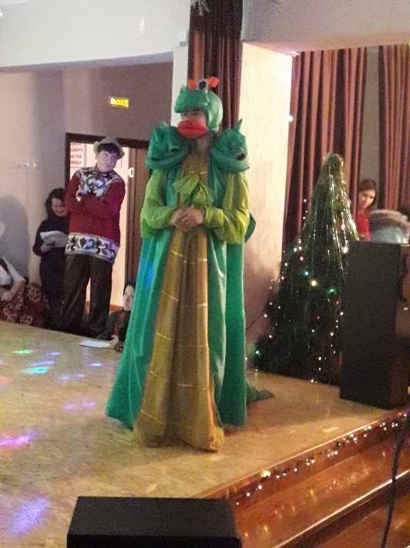
Сказка

Slide 10
.
Важные элементы - театральные уголки с коллекциями театров разных видов (пальчиковый, настольный, кукольный и т.д. передвижные выставки детских работ фотоматериалов о прошедших театральных постановках костюмерная – театральные костюмы, атрибуты для спектаклей, бижутерия. гримерная – сценический грим, парики. веера, зеркала и т.д. театральная библиотека с фондом соответствующей литературы.

Slide 11
Возможные риски | Меры по их преодолению
Недостоверность результатов опроса, анкетирования среди родителей, несерьёзное отношение родителей к опросу | Организация, проведение и интерпретация результатов специалистом-психологом по различным методикам (с соблюдением принципов добровольности и конфиденциальности)
Неосведомлённость родителей в области спектра предоставляемых образовательных программ, воспитательных мероприятий и т.п. | Использование наглядных средств: стенды, афишы и др. Размещение всей интересующей информации на официальном сайте МОУ-СОШ с.Лебедевка
Недостаточное финансирование. Недостаточная материально- техническая оснащённость кабинетов | Использование внебюджетных средств за счет спонсорских средств на материально-техническое обеспечение образовательного процесса, проведение различных мероприятий
Непосещение родителями родительских собраний, семинаров | Проведение индивидуальных консультаций с педагогами. Предоставление возможности изучения методических рекомендаций «В помощь родителям»
Недовольство со стороны родителей некоторыми аспектами обучения, воспитания, правилами внутреннего трудового распорядка | Предоставление родителям возможности: вносить предложения в проекты локальных актов через Совет родителей; обсуждать с педагогом внесение корректив в построении индивидуальной образовательной траектории на основе показателей личностного развития обучающегося.

Slide 12
Ожидаемые результаты:
формирование гармоничной атмосферы, которая поможет наладить отношения между педагогами, родителями и детьми;
способствовать развитию продуктивного взаимодействия в системе внутрисемейных отношений. Большинство родителей будут иметь положительные результаты своего участия и участия своих детей в проекте; смогут расширить возможности сотрудничества со своими детьми, применяя полученные знания, закрепляя их совместно с детьми в ходе выполнения предложенных педагогом заданий;
личная готовность всех участников образовательного процесса открыть самого себя в различных видах деятельности, мероприятиях, общении;
сформированность навыков моделирования духовно-нравственной атмосферы в семье.

Slide 13
Спасибо за внимание!

